Slide 1

ACCESSO ONLINE ALLA SCUOLA

Slide 2
QUALI SONO LE ISCRIZIONI CHE SI POSSONO EFFETTUARE ONLINE?
Le iscrizioni online sono obbligatorie
per le classi prime delle scuole primarie e secondarie di primo e secondo grado statali mentre sono facoltative per le scuole paritarie.
Si possono effettuare iscrizioni universitarie telematiche tramite Campusinrete.it.

Slide 3

COME EFFETTUARE LE ISCRIZIONI ONLINE ALLA SCUOLA?
E’ necessario collegarsi sulla pagina
dedicata del Ministero dell’Istruzione e del Merito mediante
la piattaforma Unica, pensata per raccogliere strumenti e risorse utili per gli studenti e le famiglie.
La piattaforma è raggiungibile cliccando sul seguente link https://unica.istruzione.gov.it/it

Slide 4
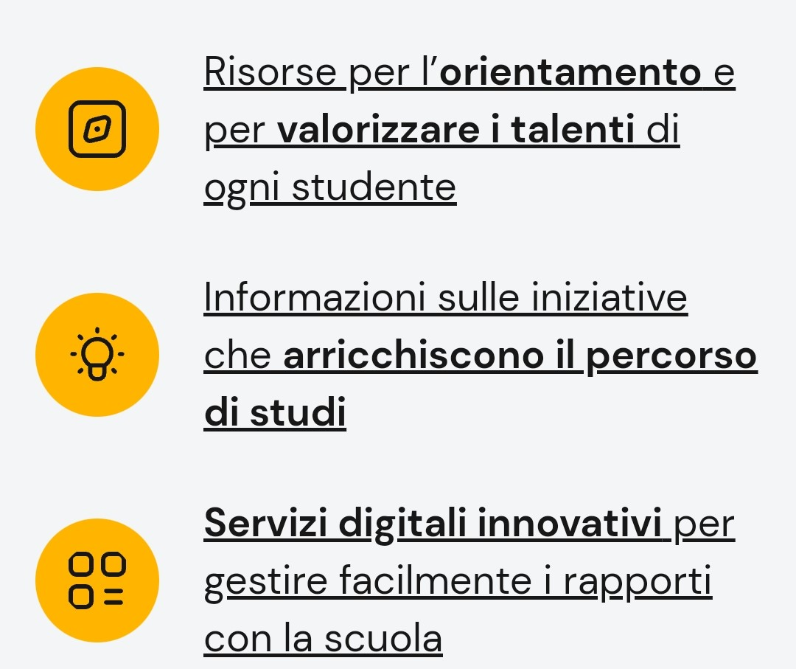
UNICA COS’E’
Su Unica studenti e famiglie possono avere un quadro completo del percorso scolastico e una serie di informazioni utili per l’orientamento, al fine di compiere scelte più consapevoli possibili riguardo il futuro dello studente:

Slide 5
COME ACCEDERE ALLA PIATTAFORMA UNICA?
Gli utenti possono accedere alla piattaforma utilizzando
i seguenti metodi di autenticazione:
Sistema Pubblico di Identità Digitale (SPID);
Carta d’Identità Elettronica (CIE);
Carta Nazionale dei Servizi (CNS);
Identità digitale rilasciata da un altro Paese europeo (eIDAS);

Slide 6
APP UNICA ISTRUZIONE
Unica Istruzione è l’app per smartphone dedicata agli studenti delle scuole secondarie e si aggiunge alla piattaforma web Unica, disponibile anche per i genitori.
E’ possibile scaricare l’applicazione Unica da Apple App Store e Google Play Store su dispositivi mobili con sistema operativo:
iOS della versione 11 e successiva;
Android della versione 6 e successiva.
All’interno dell’app sono presenti le stesse informazioni disponibili tramite la piattaforma web.

Slide 7
IL MANUALE PER L’USO DELL’APP
Area privata
1 Accedi alla piattaforma
Una volta scaricata l’app, selezionala nel tuo smartphone e aprila.
Per effettuare il login seleziona «Accedi» e inseguito, sulla pagina web del portale del Ministero dell’Istruzione e del Merito (MIN), puoi accedere attraverso più metodi di autenticazione, come: SPID, CSN, CIE, Eidas.

Slide 8
IL MANUALE PER L’USO DELL’APP
Primo accesso
Al tuo primo accesso a Unica devi confermare i tuoi dati personali, leggere e accettare le informative e il documento presenti.
Per procedere seleziona «Avanti».
Dopo il messaggio di conferma
Può iniziare a navigare su Unica.

Slide 9
IL MANUALE PER L’USO DELL’APP
Profilo personale
Per consultare le informazioni riguardanti il tuo profilo personale, seleziona la voce “Profilo” nella barra di navigazione.
Nella schermata del Profilo trovi le sezioni Informazioni personali, Gestione comunicazioni, Documenti e Altro. Se hai bisogno di supporto per utilizzare la piattaforma, da questa schermata puoi accedere alla sezione dedicata all’Assistenza. Per farlo, seleziona il link “Vai all’Assistenza”. Qui puoi trovare risposta alle domande più comuni, la guida all’utilizzo e i video tutorial dedicati alle funzioni di Unica.

Slide 10
IL MANUALE PER L’USO DELL’APP
Nella sezione Informazioni personali del tuo profilo trovi un riepilogo delle tue informazioni:
la tua data di nascita;
il codice fiscale;
l’indirizzo email.
Dalla sezione Gestione comunicazioni, se lo ritieni opportuno, puoi modificare l'indirizzo email associato a Unica dove ricevere eventuali comunicazioni relative alla piattaforma.

Slide 11
IL MANUALE PER L’USO DELL’APP
Homepage
Nella tua homepage trovi una panoramica degli strumenti presenti nell’app, oltre alle informazioni essenziali sulla tua posizione scolastica.
Nella sezione E-Portfolio trovi i punti di accesso alle quattro aree che lo compongono: Percorso di studi, Sviluppo delle competenze, Capolavoro e Autovalutazione. In questa pagina trovi anche la sezione dedicata ai Documenti che la scuola metterà a disposizione in diversi momenti del percorso scolastico.

Slide 12
IL MANUALE PER L’USO DELL’APP
Nella sezione Servizi per te, a seconda della scuola che frequenti, avrai a disposizione anche ulteriori strumenti per l’orientamento e potrai conoscere iniziative promosse dal Ministero per arricchire il percorso scolastico a cui le scuole possono aderire.

Slide 13
IL MANUALE PER L’USO DELL’APP
E-Portfolio
L'E-Portfolio ti accompagna durante il percorso scolastico per aiutarti a fare scelte consapevoli. Ti aiuta a seguire lo sviluppo delle tue competenze e individuare i tuoi punti di forza offrendoti anche una visione completa delle esperienze formative svolte in ambito scolastico ed extrascolastico e delle certificazioni da te conseguite.

Slide 14
IL MANUALE PER L’USO DELL’APP
Percorso di studi
Puoi accedere alla sezione Percorso di studi usando il collegamento “Vai alla sezione” in corrispondenza del riquadro Percorso di studi.
In alternativa, puoi selezionare la voce “E-Portfolio” nella barra di navigazione e quindi selezionare “Percorso di studi”.

Slide 15
IL MANUALE PER L’USO DELL’APP
Nella schermata Percorso di studi trovi anzitutto le informazioni sulla scuola, la classe e l’indirizzo di studi che stai frequentando nell’anno scolastico corrente e a seguire, nella sezione Istruzione e formazione, il dettaglio sul piano di studi che stai seguendo.
Puoi entrare nel dettaglio del piano di studi seguito negli anni precedenti selezionando i singoli anni di corso oppure selezionando dal menu a tendina i precedenti gradi di istruzione.

Slide 16
IL MANUALE PER L’USO DELL’APP
Nella sezione Istruzione e formazione, trovi anche riportati gli esiti dello scrutinio finale di ciascun anno scolastico da te frequentato, gli eventuali esami di idoneità/integrativi sostenuti e i crediti scolastici acquisiti negli ultimi tre anni della scuola secondaria di secondo grado.
Nella seconda parte della pagina trovi riportate le altre esperienze formative svolte in ambito scolastico, divise per tipologia.

Slide 17
IL MANUALE PER L’USO DELL’APP
Le esperienze formative sono organizzate per gruppi:
Percorsi per le competenze trasversali e l'orientamento - PCTO: sono percorsi formativi utili a orientare gli studenti delle ultime tre classi delle scuole secondarie di secondo grado al mondo del lavoro, al proseguimento degli studi e a sviluppare competenze trasversali;
Moduli di orientamento formativo: sono riportate le attività svolte nell'ambito dei moduli di almeno 30 ore per anno scolastico organizzate dalla scuola ai fini dell'orientamento;
Attività scolastiche: sono le attività di ampliamento dell’offerta formativa organizzate dalla tua scuola e da te frequentate;
Mobilità studentesca: sono riportati gli eventuali periodi di studio e di formazione che hai svolto all’estero, ad esempio all’interno di programmi internazionali di scambi studenteschi;
Iscrizione all’albo delle eccellenze: riporta i premi e riconoscimenti che hai ottenuto partecipando a concorsi e competizioni per studenti inseriti nel programma annuale delle eccellenze.

Slide 18
IL MANUALE PER L’USO DELL’APP
Una volta che consegui il diploma, a seguito del superamento dell'esame di Stato del secondo ciclo di istruzione, in questa schermata trovi anche informazioni sul tuo titolo di studio, il punteggio complessivo che hai ottenuto e il dettaglio dei punteggi per le diverse prove d’esame.

Slide 19
IL MANUALE PER L’USO DELL’APP
Sviluppo competenze
All’interno di questa sezione trovi una vista sintetica delle competenze chiave europee da te sviluppate.
La barra associata a ciascuna competenza indica l’andamento dei progressi compiuti.
L'ultima voce del riepilogo è “Esperienze non associate a competenze chiave”. In questa sezione confluiscono tutte le esperienze formative che in fase di inserimento non sono state collegate ad alcuna competenza chiave europea. Ricorda che in caso di attività extrascolastiche o certificazioni inserite da te puoi sempre modificarle per associare una o più competenze tra le otto competenze chiave.

Slide 20
IL MANUALE PER L’USO DELL’APP
Le attività extrascolastiche e le certificazioni da te inserite in questa sezione confluiscono nel Curriculum dello studente, il documento di cui tiene conto la commissione dell’esame di Stato del secondo ciclo di istruzione nella conduzione del colloquio e che è allegato a diploma conseguito al superamento dell'esame. Nell’ultimo anno della scuola secondaria di secondo grado ricorda di inserire entro il mese di maggio le eventuali attività extrascolastiche svolte e le certificazioni conseguite, perché quando la segreteria procede con il consolidamento pre-esame del Curriculum non puoi più operare in questa sezione.
Per aggiungere una nuova attività o certificazione, usa il bottone “Aggiungi attività o certificazione

Slide 21
IL MANUALE PER L’USO DELL’APP
Aggiungi nuova attività o certificazione
Dopo aver selezionato la voce “Aggiungi attività o certificazione”, scegli se vuoi inserire un’attività extrascolastica oppure una certificazione, quindi usa il bottone “Avanti”.
Inserimento attività extrascolastica – Passo 1 di 3
Dopo aver scelto “Attività extrascolastica” seguirà un processo in tre passi. Nel primo passo devi inserire le seguenti informazioni sull’attività extrascolastica svolta:
Tipo attività: usa il menu a tendina per selezionare a quale tipologia appartiene l'attività che vuoi inserire, a scelta tra Attività professionali, Attività culturali e artistiche, Attività musicali, Attività sportive, Attività di cittadinanza attiva e di volontariato, Partecipazione a gare o concorsi, Pubblicazioni e articoli. Se non trovi una tipologia idonea, usa l’opzione “Altro”;
Titolo attività: assegna un titolo all’attività che la descriva brevemente;
Organizzata da: inserisci l’ente che ha organizzato l’attività;
Città: inserisci la città dove si è svolta l’attività;
Data inizio e Data fine: inserisci la data di inizio e di fine dell’attività svolta;
Altre informazioni: scrivi ogni altra informazione utile a illustrare l’attività, come ad esempio il motivo che ti ha spinto a svolgere quell’attività o altri dettagli rilevanti.

Slide 22
IL MANUALE PER L’USO DELL’APP
Una volta compilati tutti i campi obbligatori, segnalati da asterisco, puoi procedere al passo successivo con il bottone “Avanti”.
NB: ricorda che in qualsiasi momento puoi uscire dall'inserimento dell'attività con il bottone "X" di uscita, in alto a destra. Fai attenzione però: in tal caso perderai le informazioni inserite fino a quel momento.

Slide 23
IL MANUALE PER L’USO DELL’APP
Inserimento attività extrascolastica – Passo 2 di 3
Nel secondo passo devi indicare le competenze che ritieni di aver sviluppato grazie all’attività svolta. Puoi indicare una o più competenze per ogni attività.
Quindi usa il bottone “Avanti” per proseguire.

Slide 24
IL MANUALE PER L’USO DELL’APP
Inserimento attività extrascolastica – Passo 3 di 3
Nel terzo passo trovi il riepilogo delle informazioni che hai inserito. Se ti accorgi di dover correggere qualche informazione o semplicemente vuoi fare delle modifiche, seleziona la voce “Modifica” in corrispondenza del gruppo di informazioni che vuoi modificare. Se le informazioni che hai inserito sono corrette e vuoi procedere, completa l’inserimento con il bottone “Salva”.

Slide 25
IL MANUALE PER L’USO DELL’APP
Appena aggiunta una nuova attività extrascolastica, puoi rivedere le competenze che hai associato con il bottone “Vai al riepilogo dei progressi compiuti” nella schermata di conferma. Se invece vuoi aggiungere subito una nuova attività extrascolastica/certificazione, seleziona la voce “Aggiungi un’altra attività o certificazione”.

Slide 26
IL MANUALE PER L’USO DELL’APP
Aggiungi una nuova certificazione
Dopo aver selezionato la voce “Aggiungi attività o certificazione”, scegli l’opzione per inserire una certificazione, quindi usa il bottone “Avanti”. Seguirà un processo in tre passi.

Slide 27
IL MANUALE PER L’USO DELL’APP
Inserimento certificazione – Passo 1 di 3
Nel primo passo devi selezionare dal menu a tendina il tipo di Certificazione ottenuta tra Certificazioni linguistiche, Certificazioni informatiche, Altro.
In base al tipo scelto, varieranno le informazioni da inserire successivamente.
Se scegli Certificazioni informatiche, devi inserire queste informazioni:
Anno di conseguimento: indica l’anno solare;
Tipologia: scegli tra le opzioni disponibili;
Eventuale livello: se la tua certificazione prevede dei livelli, seleziona il livello che hai conseguito;
Ente certificatore: indica l’ente che ha rilasciato la certificazione.

Slide 28
IL MANUALE PER L’USO DELL’APP
Se scegli Certificazioni linguistiche, devi inserire queste informazioni:
Anno di conseguimento: indica l’anno solare;
Tipologia: scegli tra le opzioni disponibili;
Lingua straniera: indica per quale lingua hai ottenuto la certificazione; • Livello QCER: indica il livello raggiunto secondo il Quadro comune di riferimento per la conoscenza delle lingue (QCER): A1 Base, A2 Elementare, B1 Intermedio, B2 Intermedio superiore, C1 Avanzato e C2 Padronanza;
Ente certificatore: indica l’ente che ha rilasciato la certificazione.

Slide 29
IL MANUALE PER L’USO DELL’APP
Se invece scegli il tipo “Altro”, devi inserire nel campo “Altre informazioni” tutti i dettagli utili a descrivere la certificazione conseguita, ad esempio: l’ambito di studio o pratica a cui fa riferimento, quando l’hai ottenuta, presso quale ente, quali attività hai svolto per conseguirla, che genere di prova hai sostenuto e perché hai voluto ottenerla.
Una volta compilati tutti i campi obbligatori, ovvero quelli segnalati da asterisco, puoi procedere al passo successivo selezionando la voce “Avanti”.
NB: ricorda che in qualsiasi momento puoi uscire dall'inserimento dell'attività con il bottone "X" di uscita in alto a destra. Fai attenzione però: in tal caso perderai le informazioni inserite fino a quel momento.

Slide 30
IL MANUALE PER L’USO DELL’APP
Inserimento certificazione – Passo 2 di 3
Se invece nel primo passo hai scelto come tipo di certificazione “Altro”, devi indicare una o più competenze che ritieni di aver sviluppato grazie al conseguimento della certificazione.
Se nel passo precedente hai inserito certificazioni linguistiche o informatiche, nel secondo passo trovi già selezionata la competenza che hai sviluppato e devi solo confermare e procedere con il bottone “Avanti”.

Slide 31
IL MANUALE PER L’USO DELL’APP
Inserimento certificazione -Passo 3 di 3
Nel terzo passo trovi il riepilogo delle informazioni che hai inserito. Se ti accorgi di dover correggere qualche informazione o semplicemente vuoi fare delle modifiche, seleziona la voce “Modifica” in corrispondenza del gruppo di informazioni che vuoi modificare. Se le informazioni che hai inserito sono corrette e vuoi procedere, completa l’inserimento con il bottone “Salva”.
Se hai aggiunto una nuova certificazione selezionando il bottone “Vai al riepilogo dei progressi compiuti” nella schermata di conferma puoi rivedere le competenze sviluppate ad essa associate. Selezionando la voce “Aggiungi un’altra attività o certificazione” puoi inserire una nuova attività extrascolastica/certificazione.

Slide 32
IL MANUALE PER L’USO DELL’APP
Consulta dettaglio esperienze formative
Per consultare in dettaglio le esperienze formative inserite che hanno contribuito allo sviluppo di una specifica competenza, nella pagina Sviluppo competenze seleziona la voce “Vedi dettagli” in corrispondenza di quella competenza.
All’interno della pagina di dettaglio trovi le informazioni legate a quella competenza come la sua descrizione, il numero di esperienze formative associate e da chi sono state inserite, cioè dalla scuola o da te.

Slide 33
IL MANUALE PER L’USO DELL’APP
Scorrendo la schermata trovi presentate tutte le esperienze formative inserite con l'indicazione delle competenze associate. Usa uno dei bottoni disponibili tra “Attività extrascolastiche”, “Attività scolastiche”, “Certificazioni”, "PCTO", "Capolavori" per filtrare e mostrare le informazioni relative solo al tipo di elemento selezionato.
Per consultare un’esperienza formativa inserita più nel dettaglio, e leggere ad esempio la descrizione associata, seleziona la voce “Vedi dettagli” sulla scheda di quella specifica esperienza formativa.

Slide 34
IL MANUALE PER L’USO DELL’APP
Modifica attività o certificazione
Per modificare un’attività extrascolastica o una certificazione inserita, seleziona la voce “Vedi dettagli” sulla scheda di quella specifica attività extrascolastica o certificazione.
Nella finestra di dettaglio dell’attività extrascolastica o della certificazione usa il bottone “Modifica" per attivare il processo di modifica che ripercorre lo stesso processo di inserimento seguito la prima volta.

Slide 35
IL MANUALE PER L’USO DELL’APP
Elimina attività o certificazione
Per eliminare un’attività extrascolastica o della certificazione, seleziona la voce “Vedi dettagli” sulla scheda di quella specifica attività extrascolastica o certificazione.
Nella finestra di dettaglio, usa il bottone "Elimina”. Una finestra di conferma ti chiederà se intendi davvero eliminarla. Usa il bottone “Sì, elimina attività” per confermare l’eliminazione oppure annulla l'operazione con il bottone “Torna indietro”.
NB: Se si elimina un’attività extrascolastica o una certificazione non sarà possibile recuperare le informazioni precedentemente inserite.
Ricorda: non è possibile modificare o eliminare attività e certificazioni inserite dalla scuola. Qualora dovessero essere presenti inesattezze, ti invitiamo a segnalarle al tuo docente tutor, ai docenti di riferimento o alla segreteria scolastica.

Slide 36
IL MANUALE PER L’USO DELL’APP
Capolavoro
Il capolavoro è un prodotto di qualsiasi tipologia che ritieni maggiormente rappresentativo dei progressi e delle competenze che hai sviluppato. Ricopre un ruolo fondamentale nel percorso di autovalutazione e orientamento e perciò, per sceglierlo, è essenziale compiere un’attenta valutazione critica, grazie alla quale tu possa individuare, ripensando a tutte le attività svolte, un prodotto che ritieni essere particolarmente significativo e rappresentativo delle competenze sviluppate.
Se hai bisogno di supporto per individuare il capolavoro, chiedi aiuto ai tuoi docenti o al docente tutor che ti è stato assegnato.
Puoi accedere alla sezione Capolavoro usando il collegamento “Vai alla sezione” in corrispondenza del riquadro Capolavoro.
In alternativa, puoi selezionare la voce “E-Portfolio” nella barra di navigazione e quindi “Capolavoro”.

Slide 37
IL MANUALE PER L’USO DELL’APP
Caricamento del capolavoro
Per cominciare il processo di caricamento del capolavoro scorri l’E-Portfolio fino alla sezione Capolavoro e seleziona “Aggiungi capolavoro”.
Per ciascun anno scolastico ti ricordiamo di caricare almeno un capolavoro entro il termine delle attività didattiche. Puoi inoltre caricare ulteriori capolavori, fino a tre in totale, entro la fine dell’anno scolastico (31 agosto).
Seleziona il bottone “Carica capolavoro” dalla schermata dedicata all’inserimento e consultazione dei capolavori.

Slide 38
IL MANUALE PER L’USO DELL’APP
Una volta caricati gli allegati, puoi procedere al passo successivo selezionando il bottone “Avanti”.
Una volta fatto questo, puoi procedere verso l’ultimo passo selezionando il bottone “Avanti”

Slide 39
IL MANUALE PER L’USO DELL’APP
Controlla le informazioni che hai inserito e se ti accorgi di dover correggere qualche informazione o semplicemente vuoi fare delle modifiche seleziona la voce “Modifica” in corrispondenza del gruppo di informazioni che vuoi modificare.
Dopo aver controllato il riepilogo, se vuoi prenderti del tempo per riflettere ancora sulla tua scelta, puoi lasciare il tuo capolavoro in bozza selezionando la voce Salva in bozza. Se invece vuoi caricare in maniera definitiva il capolavoro nel tuo E-Portfolio seleziona il bottone Conferma.
Una volta confermato, per modificare di nuovo il capolavoro dovrai chiedere ai tuoi docenti, o al docente tutor se ti è stato assegnato, di rimetterlo in bozza.

Slide 40
IL MANUALE PER L’USO DELL’APP
Dalla sezione “Le tue riflessioni” seleziona il bottone “Aggiungi una riflessione” per inserire una riflessione.
Compila la schermata con le informazioni richieste e salva la tua riflessione. Ti sarà utile quando tornerai a rivedere i tuoi capolavori e riflettere sul tuo percorso di crescita per acquisire maggiore consapevolezza sulle competenze che hai sviluppato.

Slide 41
IL MANUALE PER L’USO DELL’APP
Riepilogo e dettaglio capolavori

Slide 42
IL MANUALE PER L’USO DELL’APP
Compilazione della sezione
Per cominciare il processo di autovalutazione scorri l’E-Portfolio fino alla sezione Autovalutazione e seleziona “Compila l'autovalutazione”.
In alternativa, puoi selezionare la voce “E-Portfolio” nella barra di navigazione e quindi “Autovalutazione”.

Slide 43
IL MANUALE PER L’USO DELL’APP
Compilazione dell'autovalutazione
Dopo aver scritto le tue riflessioni, seleziona il bottone Avanti per procedere.
Puoi scegliere tra quattro livelli:
A avanzato,
B intermedio,
C base
D Iniziale.
Completata la scelta dei livelli per tutte le competenze, seleziona Avanti per procedere.

Slide 44
IL MAQNUALE PER L’USO DELL’APP
Se pensi di dover modificare qualcosa, puoi farlo in questa fase dal link Modifica. Fatto questo, puoi selezionare il bottone “Conferma” e confermare l’autovalutazione. Ricorda che una volta confermata non sarà più possibile modificare l’autovalutazione.

Slide 45
IL MANUALE PER L’USO DELL’APP
Documenti
Il tuo E-Portfolio comprende anche la sezione Documenti, dove puoi trovare i documenti che in diverse fasi del tuo percorso scolastico saranno resi disponibili dalla scuola.
Puoi raggiungere i documenti sia dalla home dell’app, sia dalla schermata del tuo profilo.

Slide 46
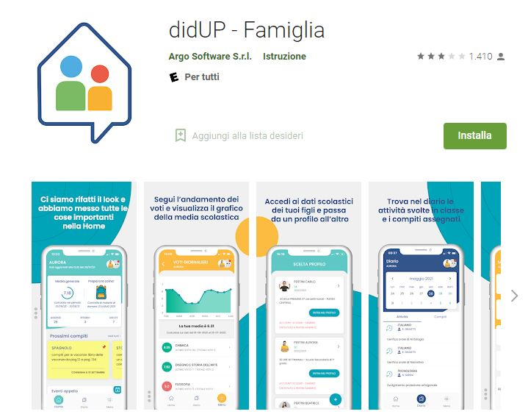
REGISTRO ELETTRONICO ARGO
Registro Elettronico ARGO Nuova App didUP Famiglia
Argo Software,per migliorare sempre di più le comunicazioni Scuola - Famiglia, ha aggiornato l'app didUP Famiglia.
La nuova app didUP Famiglia per tablet/smartphone,totalmente gratuita,è presente sugli store iOS e Android,pertanto si invitano le famiglie a scaricarla.
https://www.argofamiglia.it/

Slide 47
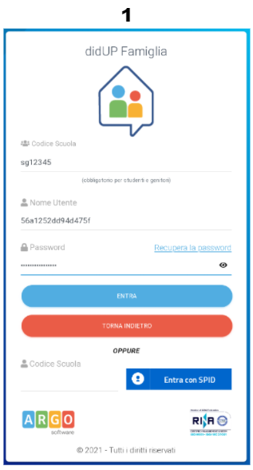
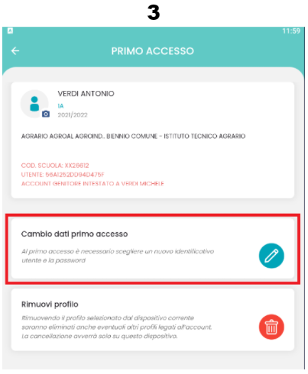


COME EFFETTUO IL PRIMO ACCESSO?
Per effettuare il primo accesso all’applicazione, si dovranno utilizzare le credenziali temporanee fornite dalla segreteria scolastica via e-mail o su supporto cartaceo.
Aprite l’app e cliccate sul pulsante
Immettete il codice scuola e le credenziali temporanee (numeri e lettere) come da istruzioni ricevute dalla scuola; cliccate su ENTRA.
Vengono generati automaticamente uno o più profili in base al tipo di accesso:
Genitore: viene generato un profilo per ogni figlio frequentante la scuola indicata nella login, in questo caso in alto compare il nome del figlio e in basso viene indicato il nome genitore intestatario.
Alunno: viene generato solo il profilo specifico dell’alunno, e in basso viene specificato che si tratta di un account “alunno”.
Cliccare su Entra nel Profilo.
Cliccate su cambio dati primo accesso; pulsante

Slide 48
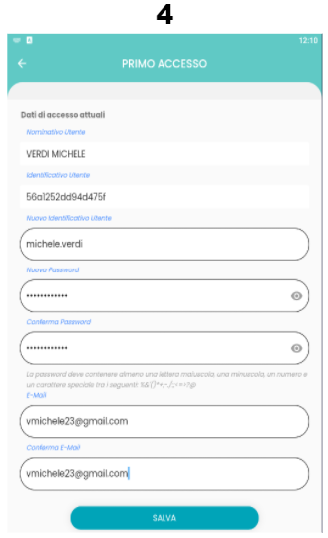
COME EFFETTUO IL PRIMO ACCESSO?
Immettere le credenziali personali di primo accesso, quindi cliccare su SALVA.
NOTA BENE: si può immettere un nome utente a piacimento, senza spazi e senza il codice scuola.
Ad es: michele.verdi (OK); michele verdi (NO); michele.verdi.sg12345 (NO).
A questo punto il profilo è stato creato correttamente e si potrà accedere a tutte le funzionalità dell’APP; riceverete una e-mail di conferma.
Per inserire più profili cliccare su dalla sezione profili e ripetere le operazioni fin qui indicate.

Slide 49
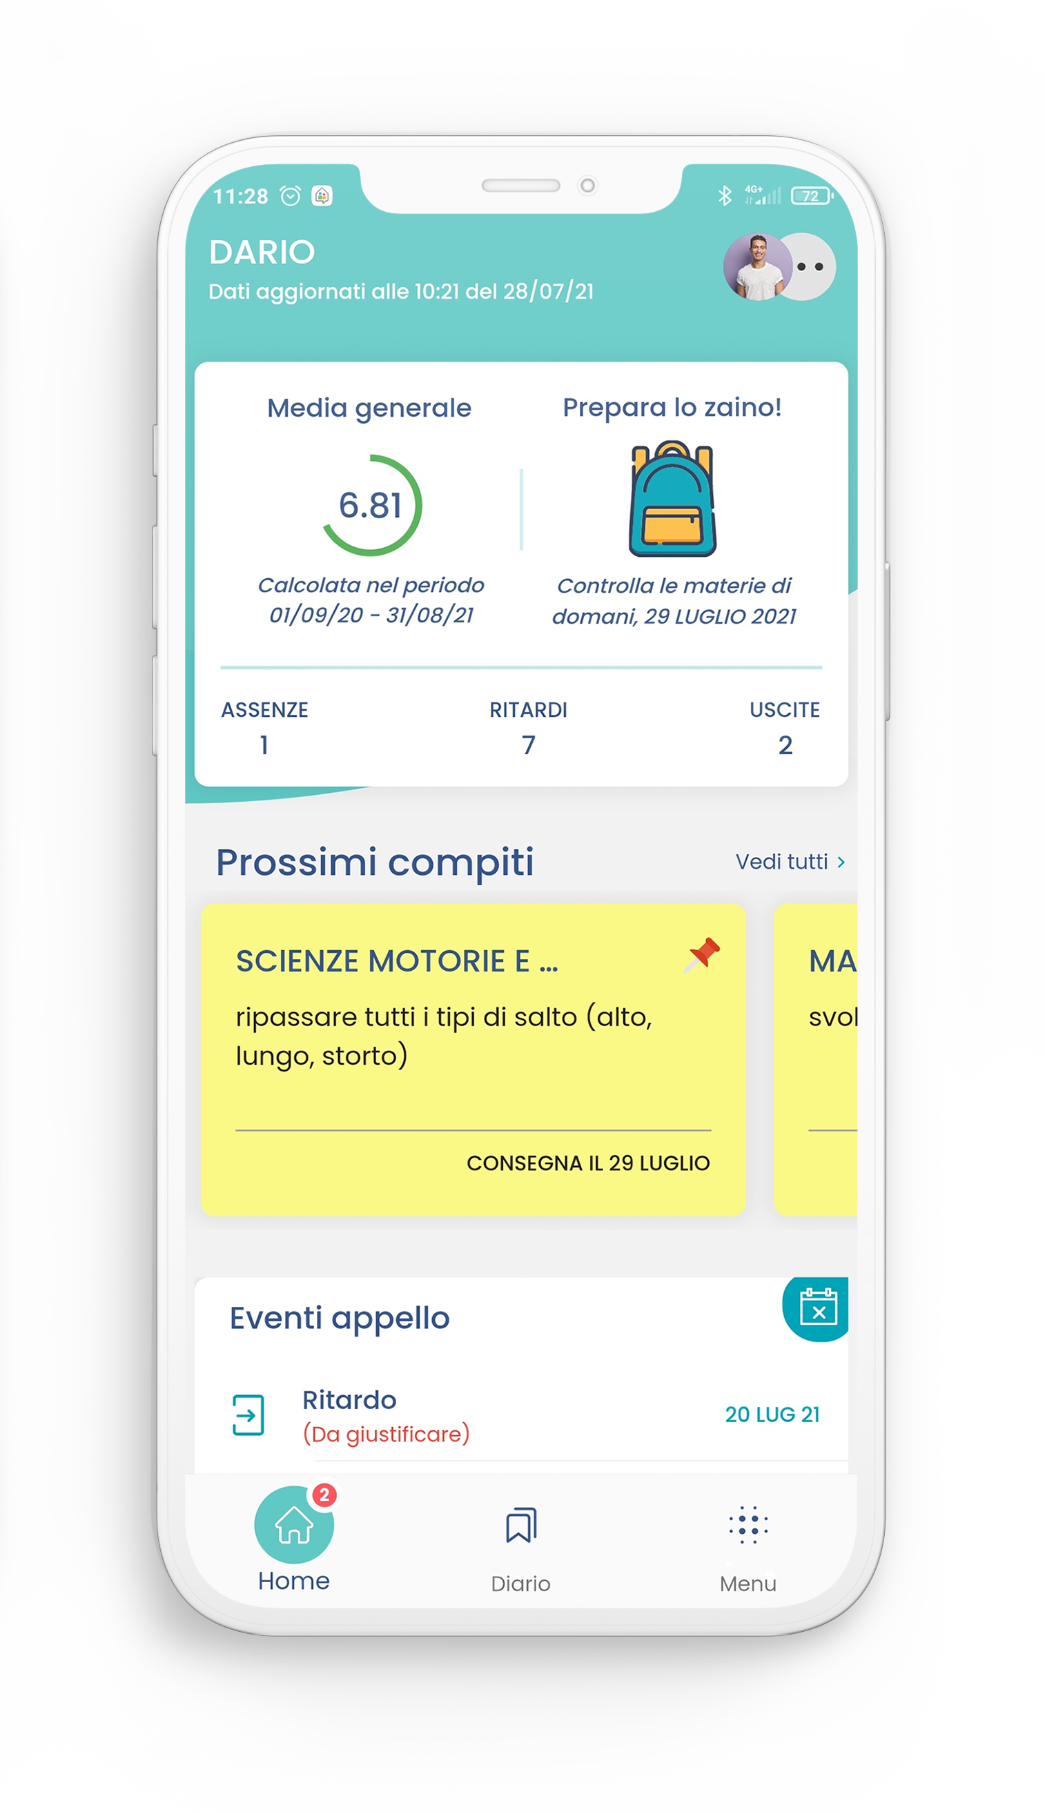
APP didUP FAMIGLIA
Home
La novità assoluta della nuova APP didUP Famiglia: una vista completa e intuitiva in cui trovare i prossimi compiti, le assenze da giustificare, i voti e tanto altro.
Prendere visione di una comunicazione in bacheca, scaricare la pagella o un test condiviso dal docente: adesso è possibile farlo con un tap.

Slide 50
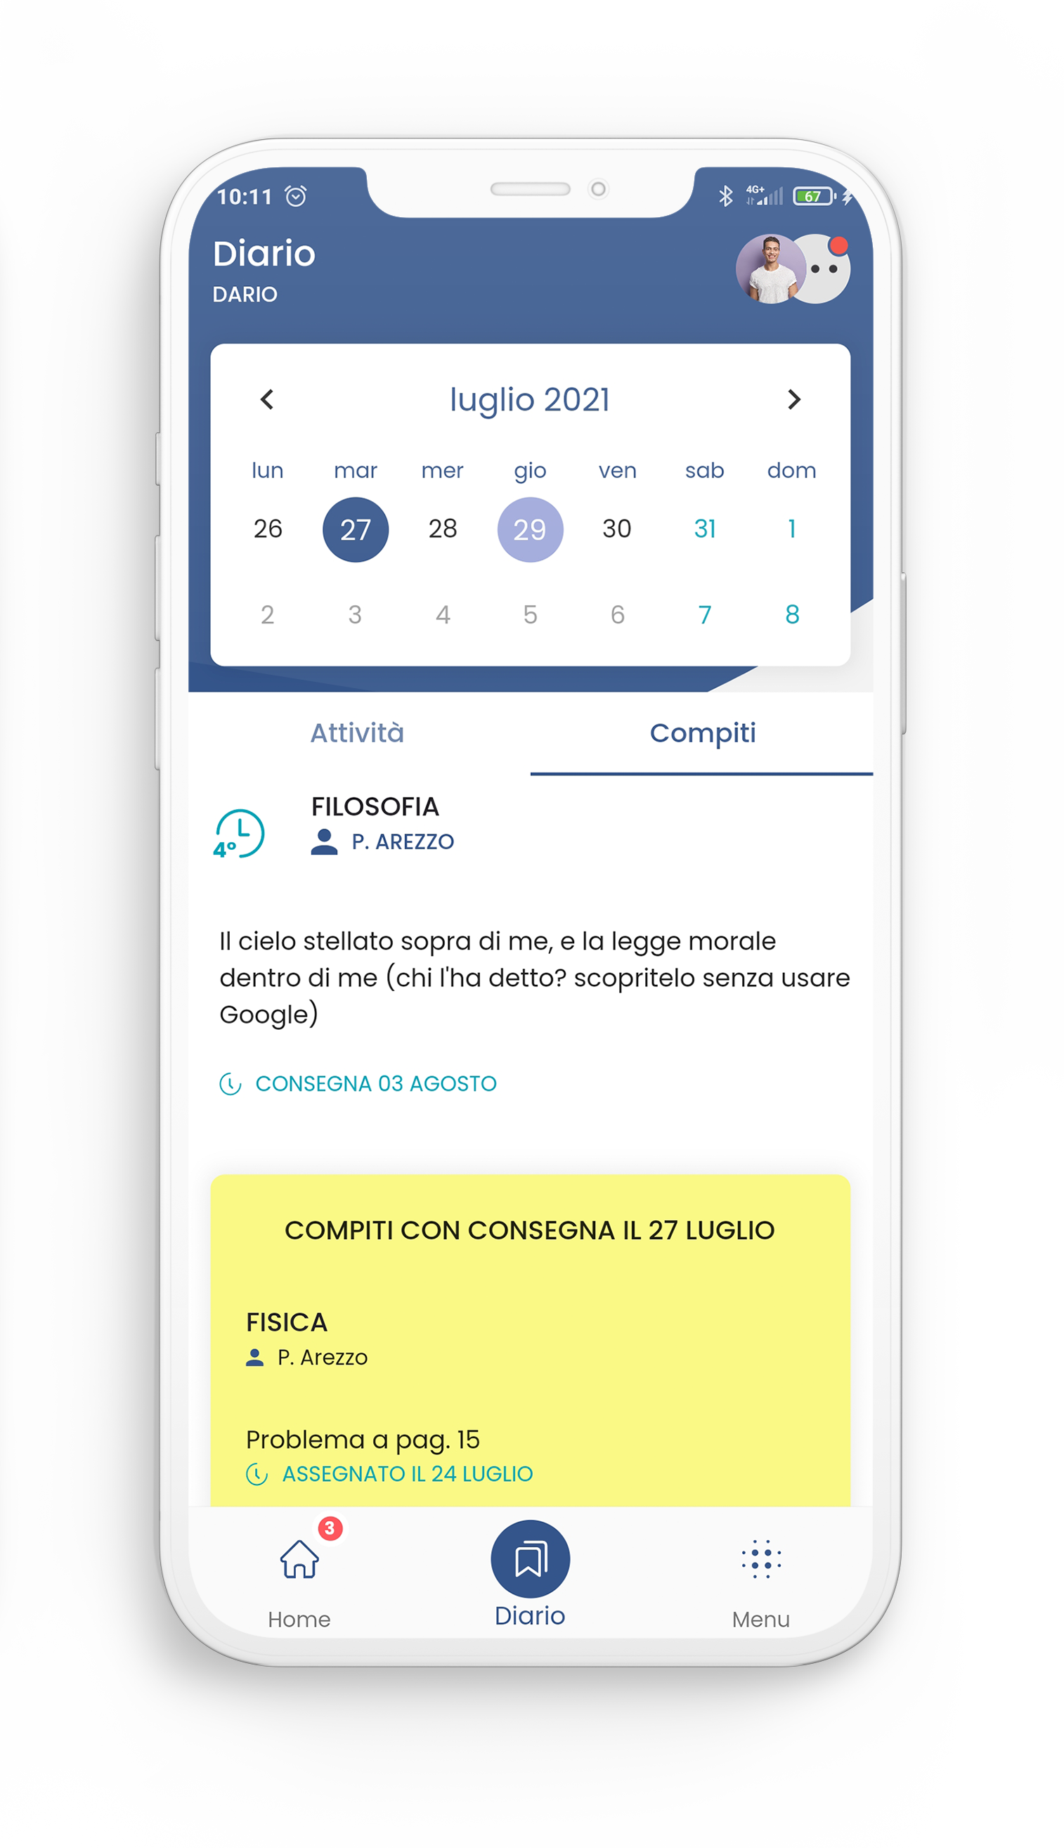
APP didUP FAMIGLIA
Diario
Nel diario vengono visualizzate le attività svolte e i compiti assegnati nel giorno corrente.
Attraverso un calendario bisettimanale, che è possibile trasformare in mensile, si possono visualizzare le attività svolte nei giorni passati e i compiti da consegnare.

Slide 51
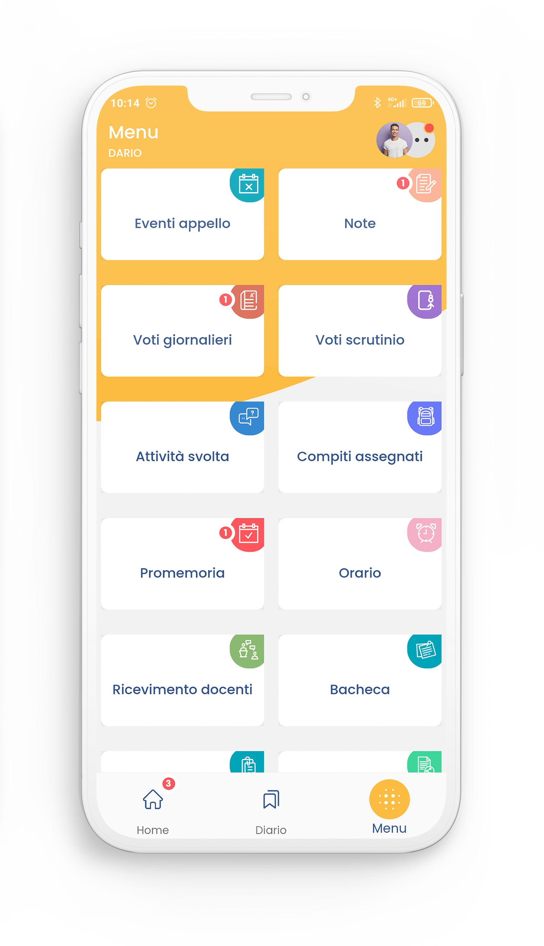
APP didUP FAMIGLIA
Menu
Il menu è il punto di accesso a tutte le sezioni dell’app, come ad esempio alla pagina di prenotazione di un colloquio con un docente e quella dell’orario scolastico, ma anche la sezione in cui visualizzare i giudizi e tanto altro.

Slide 52
GRAZIE PER L’ATTENZIONE

